Slide 1
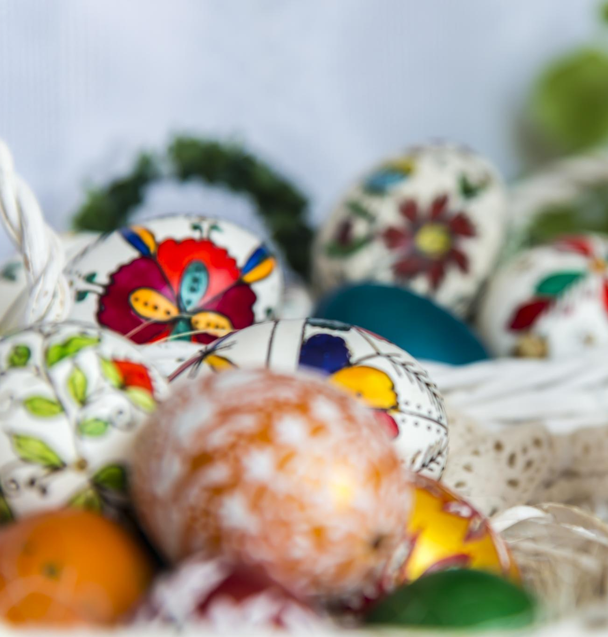
复活节彩蛋绘画的艺术与传统
探索其中的文化意义与技巧
Notes:
AI-generated content may be incorrect. --- Easter egg painting is a cherished tradition that combines artistry with cultural significance. This presentation will explore the historical background, materials used, and various techniques involved in this delightful art form.

Slide 2
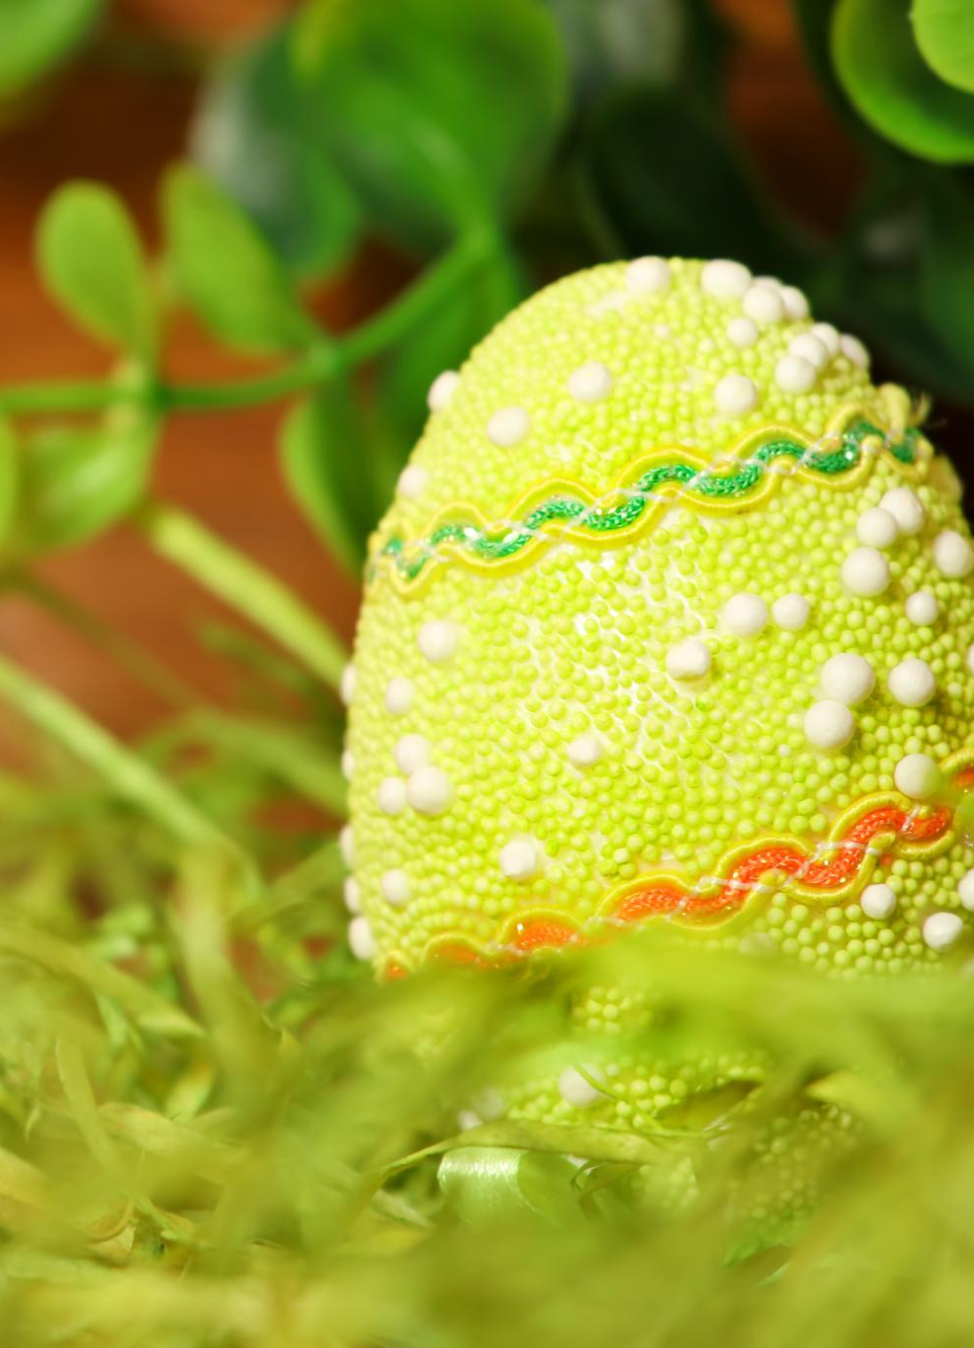
复活节彩蛋传统的起源
古代象征意义
复活节彩蛋的传统源自古代文化，在那里鸡蛋象征着生育和新生命。
基督教的采纳
早期的基督徒采用鸡蛋来象征耶稣的复活，将彩蛋传统与复活节庆祝活动交织在一起。
传统的延续
装饰和交换复活节彩蛋的习俗一直延续下来，演变成世界各地不同的文化庆祝活动。
Notes:
The tradition of Easter eggs dates back to ancient times, symbolising new life and rebirth. Early Christians adopted eggs as a symbol of the resurrection of Jesus, and this practice has continued through the centuries.

Slide 3
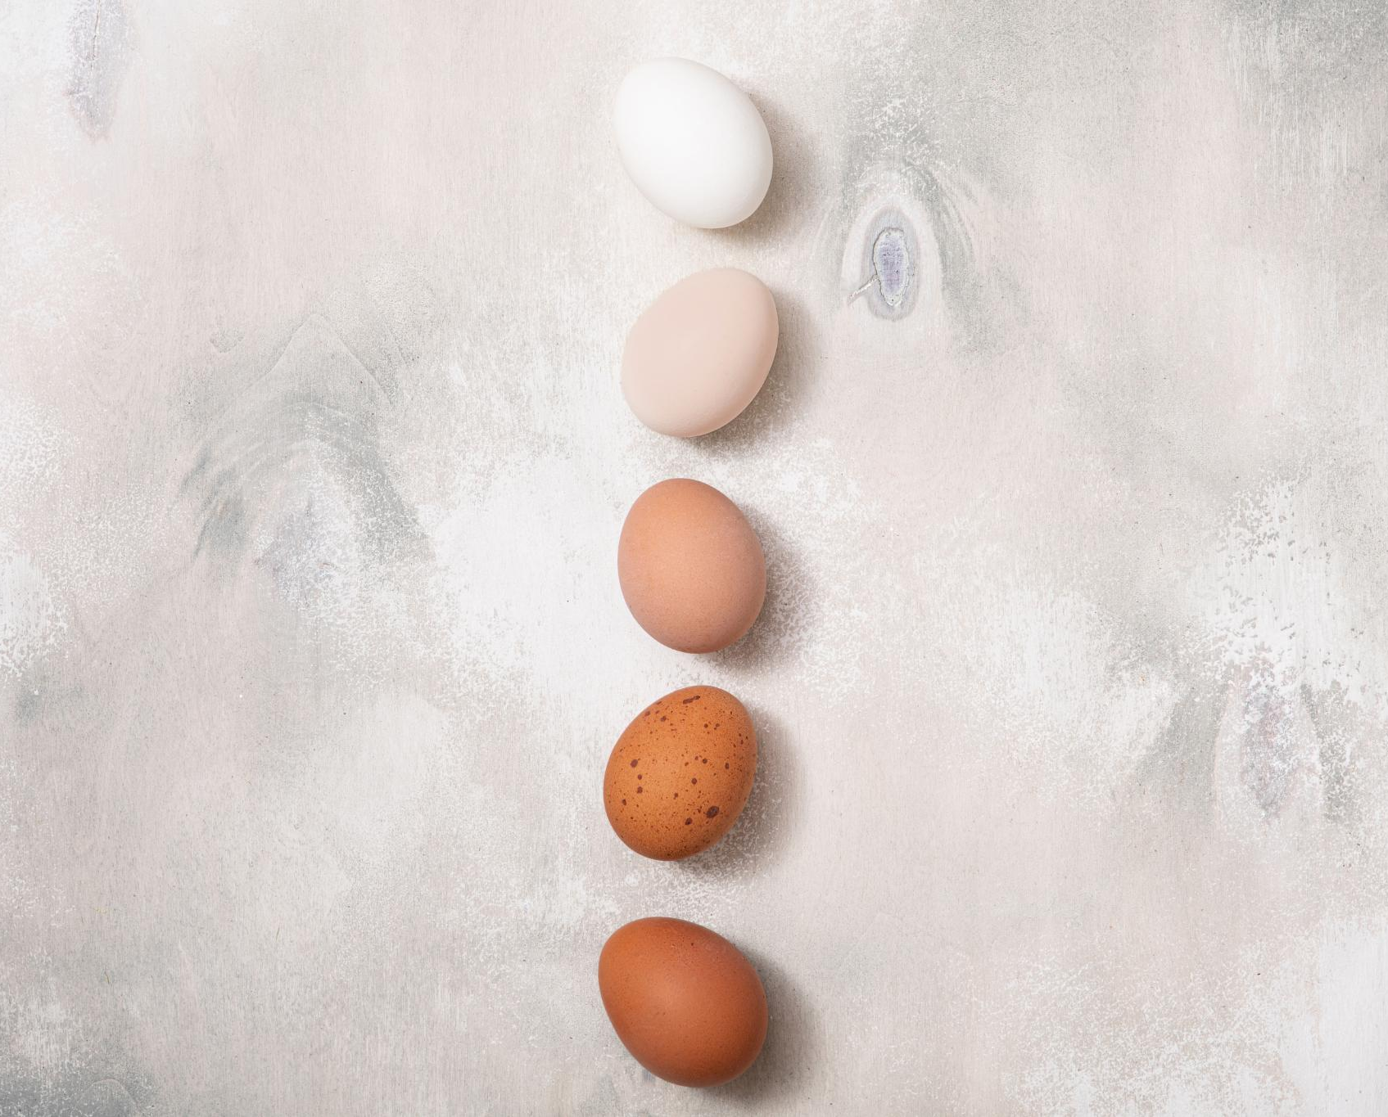
使用的蛋类
鸡蛋
鸡蛋因其易得性和绘画的便捷性，成为艺术家最受欢迎的选择。
鸭蛋
鸭蛋提供了不同的质地和大小，虽然对艺术家构成挑战，但也提供了独特的艺术创作机会。
鹌鹑蛋
鹌鹑蛋体积较小且表面带有斑点，非常适合精细和复杂的设计。
木蛋
木蛋是一种多用途的替代品，艺术家可以在上面作画，创造出持久耐用的作品。
Notes:
While chicken eggs are the most commonly used for painting, other types of eggs, such as duck, quail, and even wooden eggs, can be used to create unique designs. Each type of egg presents different challenges and opportunities for artists.

Slide 4
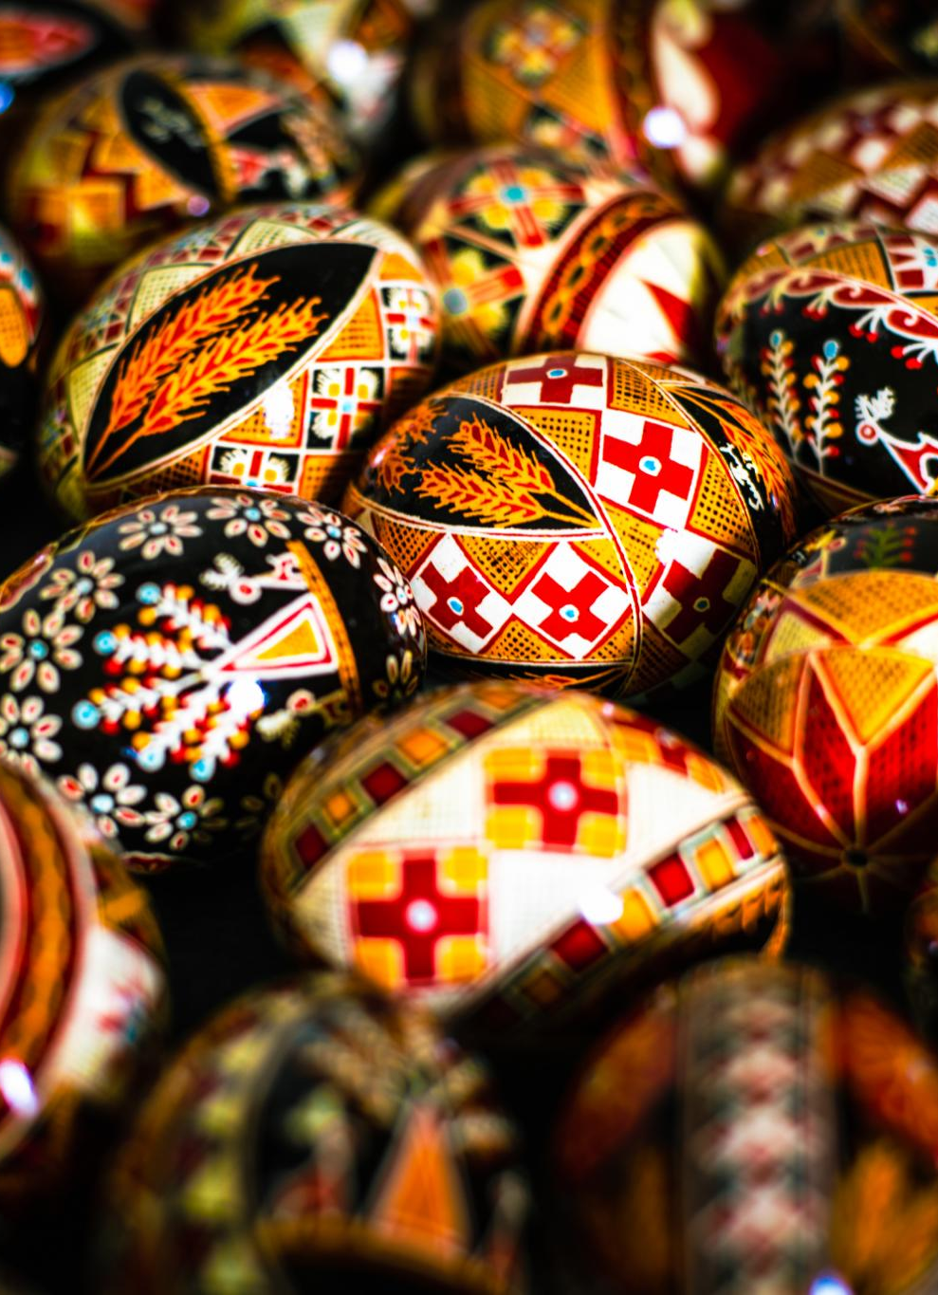
区域风格与图案
独特的区域风格
不同地区拥有独特的风格，在彩蛋绘画中展示其当地文化、历史和传统。
波兰几何图案
波兰彩蛋绘画以复杂的几何图案为特色，突显了其传统中的工艺技巧和文化意义。
俄罗斯花卉图案
俄罗斯彩蛋以其花卉图案而闻名，象征着美丽与自然，为这一传统增添了艺术气息。
Notes:
Different regions have distinct styles and patterns that reflect local culture and history. From the geometric patterns of Polish eggs to the floral motifs of Russian eggs, these regional styles add depth to the tradition of egg painting.

